Slide 1
面向对象高级

Slide 2
接口新特性
代码块
内部类
Lambda表达式
窗体、组件、事件

Slide 3
接口新特性
JDK8的新特性：接口中可以定义有方法体的方法。（默认、静态）
JDK9的新特性：接口中可以定义私有方法。
Notes:
先到代码中演示，然后再回来总结
这里是否要说一下super，如果提供了super()此类的调用，就不再有默认的第一句super()

Slide 4

接口新特性
interface Inter { } class AInterImpl implements Inter {} class BInterImpl implements Inter {}
项目Version1.0 成功上线没有问题
项目Version2.0 研发任务
需要对Inter接口丰富，加入10个新的方法
Notes:
先到代码中演示，然后再回来总结
这里是否要说一下super，如果提供了super()此类的调用，就不再有默认的第一句super()

Slide 5
接口新特性
如何能丰富接口功能的同时, 又不对实现类代码更改呢 ?
interface Inter { } class AInterImpl implements Inter {} class BInterImpl implements Inter {}
项目Version1.0 成功上线没有问题
项目Version2.0 研发任务
需要对Inter接口丰富，加入10个新的方法
Notes:
先到代码中演示，然后再回来总结
这里是否要说一下super，如果提供了super()此类的调用，就不再有默认的第一句super()

Slide 6
JDK8 接口特性
允许在接口中定义非抽象方法，但是需要使用关键字 default 修饰，这些方法就是默认方法
作用：解决接口升级的问题
接口中默认方法的定义格式：
格式：public default 返回值类型 方法名(参数列表) {}
范例：public default void show() {}
默认方法不是抽象方法，所以不强制被重写 (但是可以被重写，重写的时候去掉default关键字)
public可以省略，default不能省略
如果实现了多个接口，多个接口中存在相同的方法声明，子类就必须对该方法进行重写
注意事项
Notes:
先到代码中演示，然后再回来总结
这里是否要说一下super，如果提供了super()此类的调用，就不再有默认的第一句super()

Slide 7
JDK8 接口特性
接口中允许定义 static 静态方法
接口中静态方法的定义格式：
格式：public static 返回值类型 方法名(参数列表) {}
范例：public static void show() {}
注意事项
静态方法只能通过接口名调用，不能通过实现类名或者对象名调用
public可以省略，static不能省略
Notes:
先到代码中演示，然后再回来总结
这里是否要说一下super，如果提供了super()此类的调用，就不再有默认的第一句super()

Slide 8
JDK9 接口特性
接口中允许定义 private 私有方法
接口中静态方法的定义格式：
格式1：private 返回值类型 方法名(参数列表) {}
范例1：private void show() {}
格式2：private static 返回值类型 方法名(参数列表) {}
范例2：private static void method() {}
Notes:
先到代码中演示，然后再回来总结
这里是否要说一下super，如果提供了super()此类的调用，就不再有默认的第一句super()

Slide 9
JDK9 接口特性
interface Inter { public default void start(){ System.out.println("start方法执行..."); System.out.println("日志记录"); } public default void end(){
System.out.println("end方法执行..."); System.out.println("日志记录"); } }
public default void log() { System.out.println("日志记录"); }
Notes:
先到代码中演示，然后再回来总结
这里是否要说一下super，如果提供了super()此类的调用，就不再有默认的第一句super()

Slide 10
JDK9 接口特性
interface Inter { public default void start(){ System.out.println("start方法执行..."); log(); } public default void end(){
System.out.println("end方法执行..."); log(); }
public default void log() { System.out.println("日志记录"); }
}
Notes:
先到代码中演示，然后再回来总结
这里是否要说一下super，如果提供了super()此类的调用，就不再有默认的第一句super()

Slide 11
接口新特性
JDK8的新特性：接口中可以定义有方法体的方法。（默认、静态）
JDK9的新特性：接口中可以定义私有方法。
Notes:
先到代码中演示，然后再回来总结
这里是否要说一下super，如果提供了super()此类的调用，就不再有默认的第一句super()

Slide 12
接口新特性
代码块
内部类
Lambda表达式
窗体、组件、事件

Slide 13
代码块
在Java类下，使用 { } 括起来的代码被称为代码块
分类：
局部代码块
构造代码块
静态代码块
同步代码块
Notes:
先到代码中演示，然后再回来总结
这里是否要说一下super，如果提供了super()此类的调用，就不再有默认的第一句super()

Slide 14
代码块
在Java类下，使用 { } 括起来的代码被称为代码块
分类：
局部代码块
构造代码块
静态代码块
同步代码块
Notes:
先到代码中演示，然后再回来总结
这里是否要说一下super，如果提供了super()此类的调用，就不再有默认的第一句super()

Slide 15
代码块
在Java类下，使用 { } 括起来的代码被称为代码块
局部代码块
位置：方法中定义
作用：限定变量的生命周期，及早释放，提高内存利用率
构造代码块
位置：类中方法外定义
特点：每次构造方法执行的时，都会执行该代码块中的代码，并且在构造方法执行前执行
作用：将多个构造方法中相同的代码，抽取到构造代码块中，提高代码的复用性
静态代码块
位置：类中方法外定义
特点：需要通过static关键字修饰，随着类的加载而加载，并且只执行一次
作用：在类加载的时候做一些数据初始化的操作
Notes:
先到代码中演示，然后再回来总结
这里是否要说一下super，如果提供了super()此类的调用，就不再有默认的第一句super()

Slide 16
接口新特性
代码块
内部类
Lambda表达式
窗体、组件、事件

Slide 17
内部类
内部类就是定义在一个类里面的类
class Outer { // 内部类 class Inner { } }
class Test { // 内部类 class Inner { } }
Inner i = new Inner();
创建对象的格式 :
格式：外部类名.内部类名 对象名 = new 外部类对象().new 内部类对象(); 范例：Outer.Inner in = new Outer().new Inner();
Notes:
接下来，我们来学习内部类，学完内部类之后，要求大家知道内部类的格式和使用。
在讲解内部类之前，我们先对内部类做一个简单的描述。
内部类，顾名思义，就是在一个类中定义一个类。
我们来看一下格式，这就是内部类的定义格式。
讲解完毕格式和和针对格式给出的范例，以及访问特点后，我们到代码中演示一下。

Slide 18
内部类成员访问
内部类中, 访问外部类成员 : 直接访问, 包括私有
外部类中, 访问内部类成员 : 需要创建对象访问
Notes:
接下来，我们来学习内部类，学完内部类之后，要求大家知道内部类的格式和使用。
在讲解内部类之前，我们先对内部类做一个简单的描述。
内部类，顾名思义，就是在一个类中定义一个类。
我们来看一下格式，这就是内部类的定义格式。
讲解完毕格式和和针对格式给出的范例，以及访问特点后，我们到代码中演示一下。

Slide 19
内部类-面试题
请观察如下代码，写出合适的代码对应其注释要求输出的结果。
class Outer { int num = 150; class Inner { int num = 110; public void show(){ int num = 78; System.out.println(??); // 78 System.out.println(??); // 110 System.out.println(??); // 150 } } }
Notes:
按照内部类在类中定义的位置不同，可以分为如下两种格式

Slide 20
内部类-面试题
请观察如下代码，写出合适的代码对应其注释要求输出的结果。
class Outer { int num = 150; class Inner { int num = 110; public void show(){ int num = 78; System.out.println(num); // 78 System.out.println(this.num); // 110 System.out.println(Outer.this.num); // 150 } } }
注意：在成员内部类中访问所在外部类对象 ，格式：外部类名.this
Notes:
按照内部类在类中定义的位置不同，可以分为如下两种格式

Slide 21
为什么要学习
内部类
?
需求：写一个Javabean类描述汽车。
属性：汽车的品牌，车龄，颜色，发动机的品牌，使用年限。
public class Car {
String carName;
int carAge;
int carColor;
public class Engine {
String engineName;
int engineAge;
}
}

Slide 22
为什么要学习
内部类
?
需求：写一个Javabean类描述汽车。
属性：汽车的品牌，车龄，颜色，发动机的品牌，使用年限。
public class Car {
String carName;
int carAge;
int carColor;
public class Engine {
String engineName;
int engineAge;
}
}

Slide 23
为什么要学习
内部类
?
需求：写一个Javabean类描述汽车。
属性：汽车的品牌，车龄，颜色，发动机的品牌，使用年限。
public class Car {
String carName;
int carAge;
int carColor;
封装性更好
class Engine {
String engineName;
int engineAge;
}
}
内部类的访问特点
内部类可以直接访问外部类的成员，包括私有
外部类要访问内部类的成员，必须创建对象

Slide 24
内部类的分类
成员内部类
静态内部类
局部内部类
匿名内部类
Notes:
接下来，我们来学习内部类，学完内部类之后，要求大家知道内部类的格式和使用。
在讲解内部类之前，我们先对内部类做一个简单的描述。
内部类，顾名思义，就是在一个类中定义一个类。
我们来看一下格式，这就是内部类的定义格式。
讲解完毕格式和和针对格式给出的范例，以及访问特点后，我们到代码中演示一下。

Slide 25
静态内部类
有 static 修饰的成员内部类
class Outer { static class Inner { } }
静态内部类创建对象的格式：
格式：外部类名.内部类名 对象名 = new 外部类名.内部类对象(); 范例：Outer.Inner in = new Outer.Inner();
Notes:
按照内部类在类中定义的位置不同，可以分为如下两种格式

Slide 26
局部内部类 （鸡肋语法，了解即可）
局部内部类放在方法、代码块、构造器等执行体中。

Slide 27
匿名内部类
概述：匿名内部类本质上是一个特殊的局部内部类（定义在方法内部）
前提：需要存在一个接口或类
格式：
new 类名 / 接口 () { }
匿名内部类可以使代码更加简洁，定义一个类的同时对其进行实例化

Slide 28
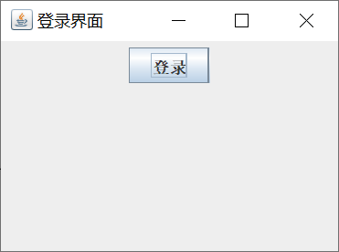
匿名内部类使用场景
// 为按钮绑定点击事件监听器。 btn.addActionListener(new ActionListener() { @Override public void actionPerformed(ActionEvent e) { System.out.println("登录一下~~");
} });
使用总结
匿名内部类可以作为方法的实际参数进行传输
Notes:
根据图形讲解出需求，两种方式使用：第一种方式，定义一个类实现接口，创建接口的实现类对象完成需求。如果要模拟狗跳高，还得定义类。而且，也许这个类就用一次。所以不好。
我们用刚才学习过的匿名内部类改进。第二种方式，使用匿名内部类对象即可。

Slide 29
接口新特性
代码块
内部类
Lambda表达式
窗体、组件、事件

Slide 30
Lambda 概述
Lambda表达式是 JDK8 开始后的一种新语法形式。
作用：简化匿名内部类的代码写法。
Lambda表达式的简化格式
() -> {}
注意：Lambda 表达式只能简化函数式接口的匿名内部类的写法形式
(匿名内部类被重写方法的形参列表) -> { 被重写方法的方法体代码。 }
注：-> 是语法形式，无实际含义
什么是函数式接口？
首先必须是接口、其次接口中有且仅有一个抽象方法的形式
通常我们会在接口上加上一个@FunctionalInterface注解，标记该接口必须是满足函数式接口。

Slide 31
Lambda表达式的省略写法
参数类型可以省略不写。
如果只有一个参数，参数类型可以省略，同时 () 也可以省略。
如果Lambda表达式的方法体代码只有一行代码
可以省略大括号不写,同时要省略分号
此时，如果这行代码是return语句，必须省略return不写，同时也必须省略 ";" 不写

Slide 32
Lambda表达式和匿名内部类的区别
使用限制不同
匿名内部类 : 可以操作类, 接口
Lambda表达式 : 只能操作函数式接口
实现原理不同
匿名内部类：编译之后，产生一个单独的.class字节码文件
Lambda表达式：编译之后，没有一个单独的.class字节码文件

Slide 33
接口新特性
代码块
内部类
Lambda表达式
窗体、组件、事件

Slide 34
窗体对象 JFrame

Slide 35




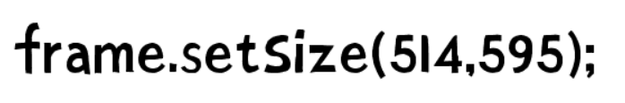
窗体对象 JFrame

Slide 36
窗体对象 JFrame

Slide 37
窗体对象 JFrame
public class Test { public static void main(String[] args) { // 创建窗体对象 JFrame frame = new JFrame(); // 设置宽和高 frame.setSize(514, 595); // 设置关闭模式 frame.setDefaultCloseOperation(WindowConstants.EXIT_ON_CLOSE); // 设置窗体标题 frame.setTitle("窗体"); // 设置窗体可见 frame.setVisible(true); } }

Slide 38
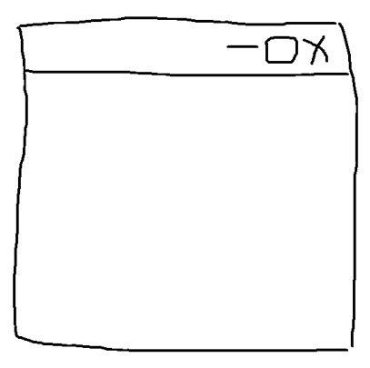



组件
通过Jframe获取面板对象组件都扔面板里面

Slide 39

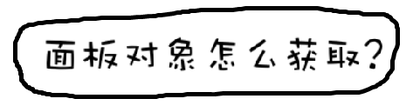
组件

Slide 40
组件
JButton
JLabel

Slide 41


按钮组件
JButton​()
创建一个没有设置文本或图标的按钮。
JButton​(String text)
创建一个带文本的按钮。
点我啊~
窗体对象.getContentPane().add(组件);

Slide 42
按钮组件
窗体对象.getContentPane().add(组件);
JFrame frame = new JFrame(); Container contentPane = frame.getContentPane(); contentPane.add(组件);
frame.getContentPane().add(组件);

Slide 43
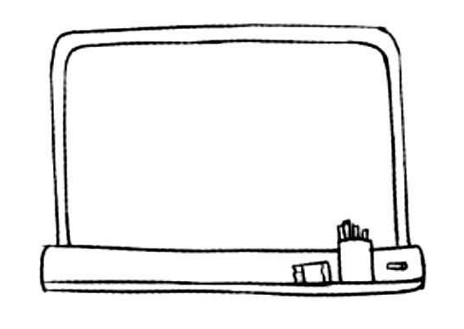
按钮组件
窗体给我指定了默认布局, 你取消后再自己慢慢调整位置吧
注意 :
窗体中存在默认布局方式
可通过
setLayout(null); 取消默认布局

Slide 44
窗体对象.setLayout(null); 取消默认布局
创建组件对象
组件对象.setBounds(x,y,width,height); 设置摆放位置
窗体对象.getContentPane().add(组件对象);

Slide 45


JLabel 组件
用于展示文本和图片
JLabel

Slide 46
JLabel 组件
用于展示文本和图片
JLabel
文本
文本

Slide 47
JLabel 组件
JLabel​(String text) 使用指定的文本创建一个 JLabel 对象
JLabel​(Icon image) 创建一个具有指定图像的 JLabel 对象。
注意：如果多个组件摆放在同一个位置，后添加的组件，会被压在底部。

Slide 48
JLabel 组件
JLabel​(String text) 使用指定的文本创建一个 JLabel 对象
JLabel​(Icon image) 创建一个具有指定图像的 JLabel 对象。
注意：如果多个组件摆放在同一个位置，后添加的组件，会被压在底部。

Slide 49
事件
事件是可以被组件识别的操作
当你对组件干了某件操作之后，就会执行对应的代码

Slide 50
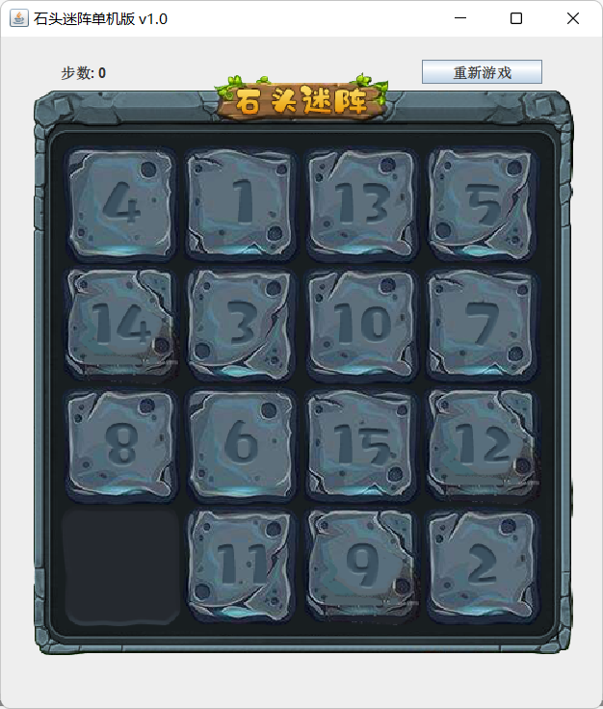

事件
事件是可以被组件识别的操作
当你对组件干了某件操作之后，就会执行对应的代码

Slide 51

事件
事件源：按钮 图片 窗体...
事件操作：鼠标单击，键盘按下了...
绑定监听：当事件源上发生了事件操作，触发执行某段代码
大哥 ! 它被动了 !
ActionListener
KeyListener

Slide 52
事件
ActionListener : 动作监听器 (鼠标点击, 空格按下)
事件源对象.addActionListener(new ActionListener() { @Override public void actionPerformed(ActionEvent e) { System.out.println("我被点了!!!"); } });

Slide 53
事件
KeyListener : 键盘监听器
事件源对象.addKeyListener(new KeyListener() { @Override public void keyTyped(KeyEvent e) { } @Override public void keyPressed(KeyEvent e) { int keyCode = e.getKeyCode(); if(keyCode == 37) { System.out.println("左移动业务代码"); }else if(keyCode == 38){ System.out.println("上移动业务代码"); }else if(keyCode == 39){ System.out.println("右移动业务代码"); }else if(keyCode == 40){ System.out.println("下移动业务代码"); } } @Override public void keyReleased(KeyEvent e) { } });

Slide 54
适配器设计模式
设计模式（Design pattern）是一套被反复使用、多数人知晓的、经过分类编目的、代码设计经验的总结。
使用设计模式是为了可重用代码、让代码更容易被他人理解、保证代码可靠性、程序的重用性。
适配器设计模式：解决接口与接口实现类之间的矛盾问题

Slide 55


适配器设计模式
public interface 和尚 { void 打坐(); void 念经(); void 撞钟(); void 习武(); }
洒家只习武

Slide 56
适配器设计模式
public interface 和尚 { void 打坐(); void 念经(); void 撞钟(); void 习武(); }
public class 和尚Adapter implements 和尚 { @Override public void 打坐() {} @Override public void 念经() {} @Override public void 撞钟() {} @Override public void 习武() {} }

Slide 57
适配器设计模式
适配器设计模式：解决接口与接口实现类之间的矛盾问题
实现步骤
编写一个 xxxAdapter 类, 实现对应接口
重写内部所有抽象方法, 但方法都是空实现
让自己的类去继承适配器类, 重写自己需要的方法即可
为了避免其他类创建适配器类的对象, 使用 abstract 进行修饰

Slide 58
模板设计模式
模板设计模式：把抽象类整体就可以看做成一个模板，模板中不能决定的东西定义成抽象方法
让使用模板的类（继承抽象类的类）去重写抽象方法实现需求
<<我的爸爸>>
…
…
…
啊~ 这就是我的爸爸
小结：模板设计模式的优势，模板已经定义了通用结构，使用者只需要关心自己需要实现的功能即可

Slide 59

清楚JDK8、JDK9接口的新特性
掌握匿名内部类的使用
能够使用Lambda表达式改造匿名内部类
掌握窗体对象的构建，并能够在窗体中加入按钮和图片
能够为组件注册动作事件和键盘事件
理解适配器设计模式和模板设计模式的作用

